Slide 1

IntruderVISION
Esame di Stato 2016 – I.S.I.S. «A. Malignani»
Antonino Vacalebre
5 ELI A
30/06/2016

Slide 2

La presentazione
What Is IntruderVISION?
What Can It Do?
Architettura del sistema
Algoritmi utilizzati
Implementazione software
Possibili miglioramenti e funzioni aggiuntive

Slide 3
What Is IntruderVISION?
A software for domestic security
It detects movements and intrusions
It alerts the user via e-mail and saves a video clip of the intrusion
It calculates the dimensions of any moving area detected

Slide 4
Specifications
Video resolution: 640x480 pixel
Minimum brightness: 11 lx
Minimum dimensions of the moving area: 2 x 2 cm
Speed limits:
Minimum: 0.5 cm/s
Maximum: 1.5 m/s
Notes:
Specifications tested when the webcam is placed at a 90 degrees angle to the controlled area, at a distance of about 50 cm from it
0.5 cm/s è una lumaca, 1.5 m/s un uomo che cammina

Slide 5
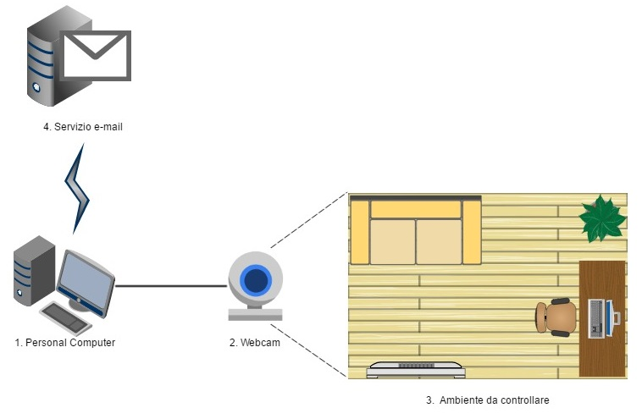
Architettura del sistema

Slide 6
Diagramma degli stati

Slide 7
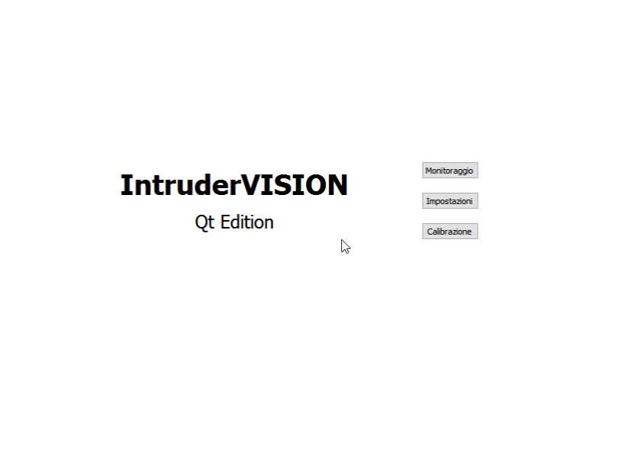
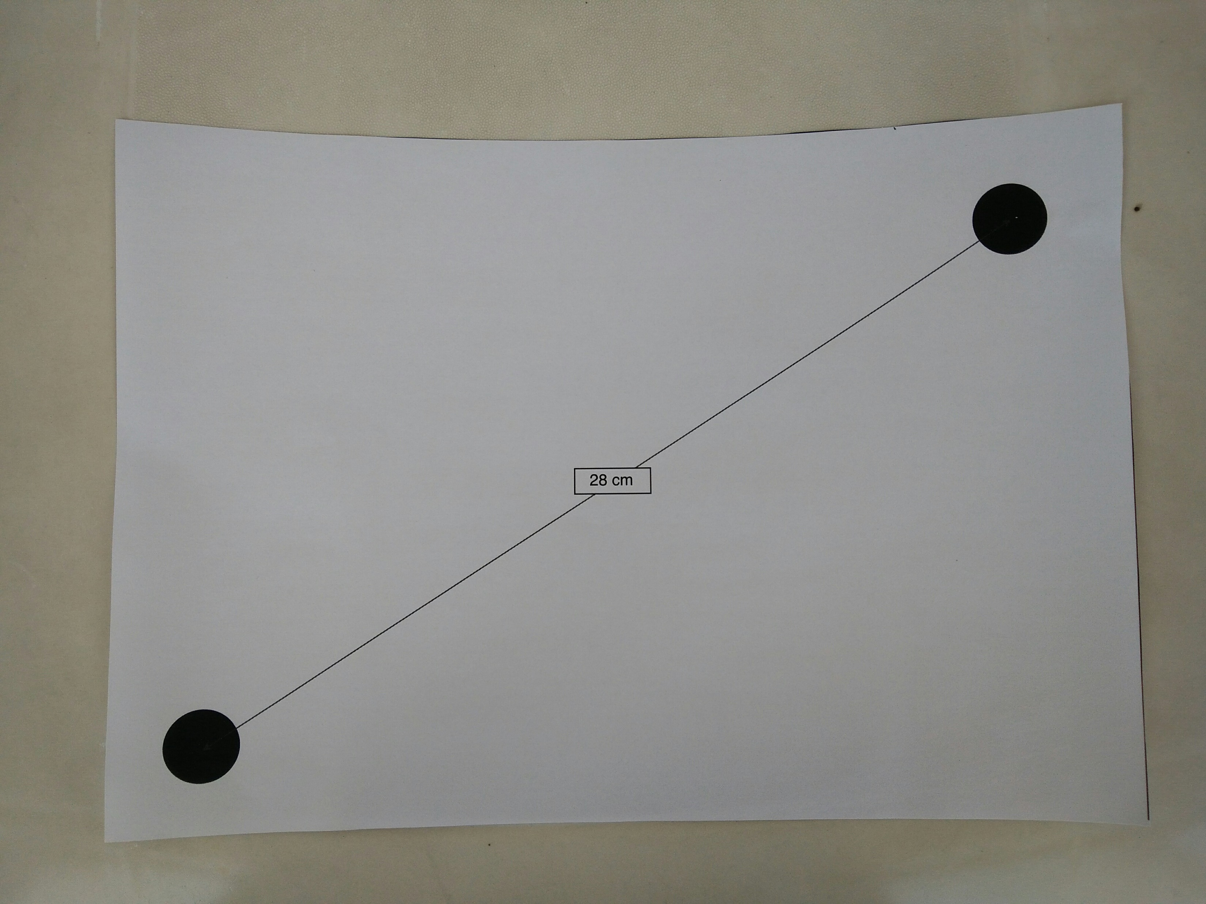
Calibrazione
Obbiettivo: calcolare il valore del rapporto di lunghezza pixel / centimetro

Slide 8
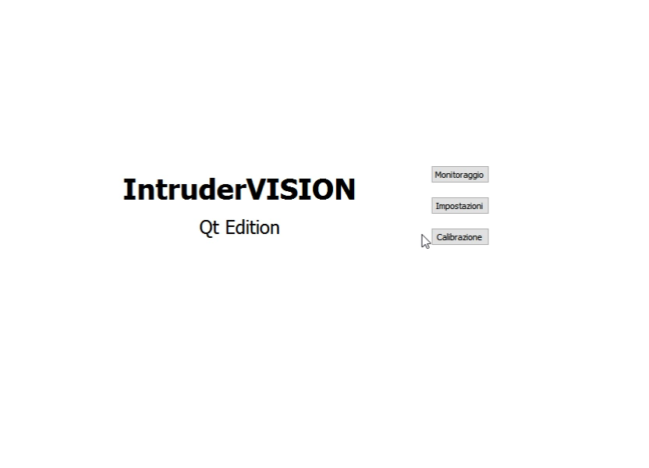
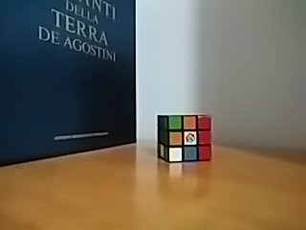
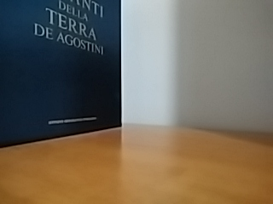
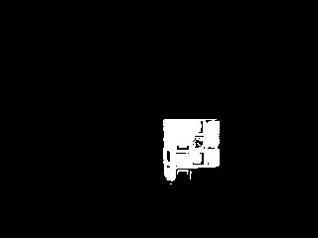
Monitoraggio
Obbiettivo: individuare movimenti
-
=

Slide 9
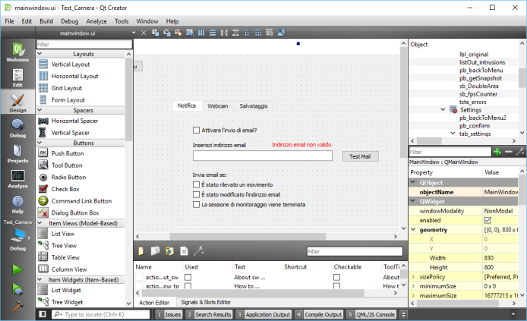
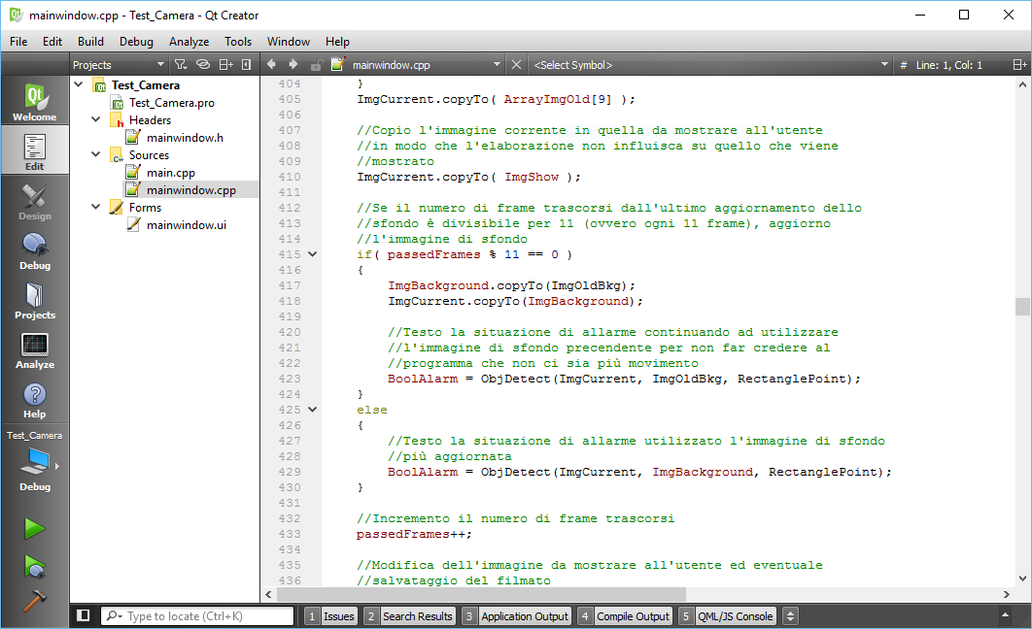
Implementazione software
Ambiente di sviluppo e librerie Qt Open Source
Libreria OpenCV per l’elaborazione delle immagini
Libreria OpenSSL per la gestione dei servizi di rete
Libreria SMTP Client for Qt per l’invio delle e-mail

Slide 10
Possibili miglioramenti
Utilizzo di protocolli di sicurezza e codifica dei dati sensibili (es. indirizzo e-mail)
Programmazione temporale dell’inizio del monitoraggio
Supporto per sistemi embedded (es. Raspberry Pi)
Comunicazione in locale con altri dispositivi (es. sistema di allarme)
Accesso al programma tramite browser in rete locale o in remoto

Slide 11
Ricapitolando
Software per la rilevazione di intrusioni in ambienti domestici
Avverte l’utente tramite e-mail e salva un video dell’intrusione
È in grado di misurare le dimensioni dell’area in movimento
Necessita solamente di un PC ed una webcam qualsiasi

Slide 12
Grazie per l’attenzione

